Slide 1
最短路问题
输入: 带权有向图或无向图 G = (V,E,w), 权代表距离
输出: 节点之间的最短距离(路径)
例: 找下图中V₁到V₂的最短距离, 最短路径
OSP: 一条最短路径, 其任意子段都是最短路径
全点对(all-pair)最短路,Floyd-Warshall,O(|V|³),
单源(single source)最短路, Dijkstra, O(|E|log|V|),
带负权, Bellman-Ford, O(|V||E|)
δ(u,v): u,v之间最短路径的距离
V₁
10
50
V₅
100
30
V₂
10
10
20
5
V₄
V₃
V₆
50
20

Slide 2
单源最短路
V₁
输入: G=(V,E,w,s), w权, s起点
输出: s到其它点最短距离(路径)
δ(u,v): u,v之间最短距离
要素: 函数d 和 松弛操作
初始d[s]=0; 其它u, d[u]=∞.
松弛操作relax(u,v), 其中(u,v)是图G的一条边
若d[v]>d[u]+w(u,v), 则d[v]=d[u]+w(u,v)
根据d[u]和w(u,v)来修改d[v].
通过松弛修改d[·]. 而d始终是δ(s,·)的上界.
若一列松弛中有子列沿s-u最短路, 则d[u]=δ(s,u).
10
50
V₅
100
30
V₂
10
10
20
5
V₄
V₃
V₆
50
20

Slide 3
Bellman-Ford处理有负权情况
输入: G=(V,E,w,s), w权, s起点; 输出: δ(s,·)
通过松弛修改d[·]. 而d始终是δ(s,·)的上界.
若一列松弛中有子列沿s-u最短路, 则d[u]=δ(s,u).
不存在最短路, 当且仅当有负回路.
初始d[s]=0, 其它点d[u]=INF,
1. 对i =1: |V|-1
2. 对每条边(u,v), 松弛(u,v) //包含所有松弛子列
3. 对每条边(u,v), //检查负回路
4. 若d[v]>d[u]+w(u,v), 则返回假
5. 返回真
O(|V| |E|)

Slide 4
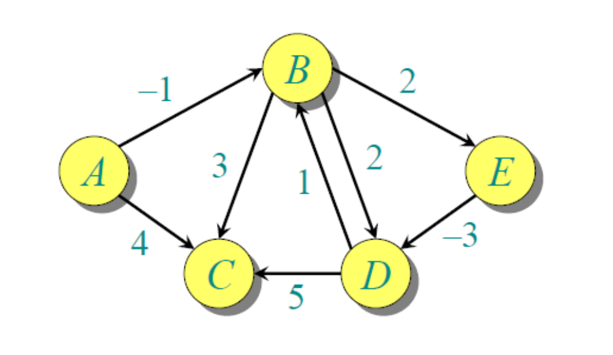
Bellman-Ford处理有负权情况

Slide 5
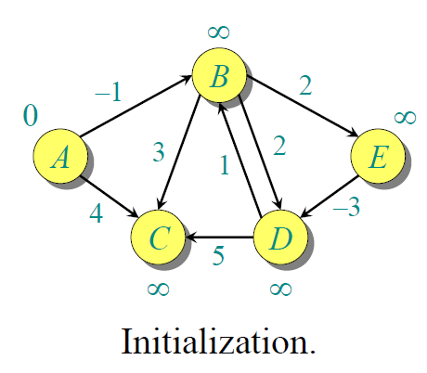
Bellman-Ford处理有负权情况

Slide 6
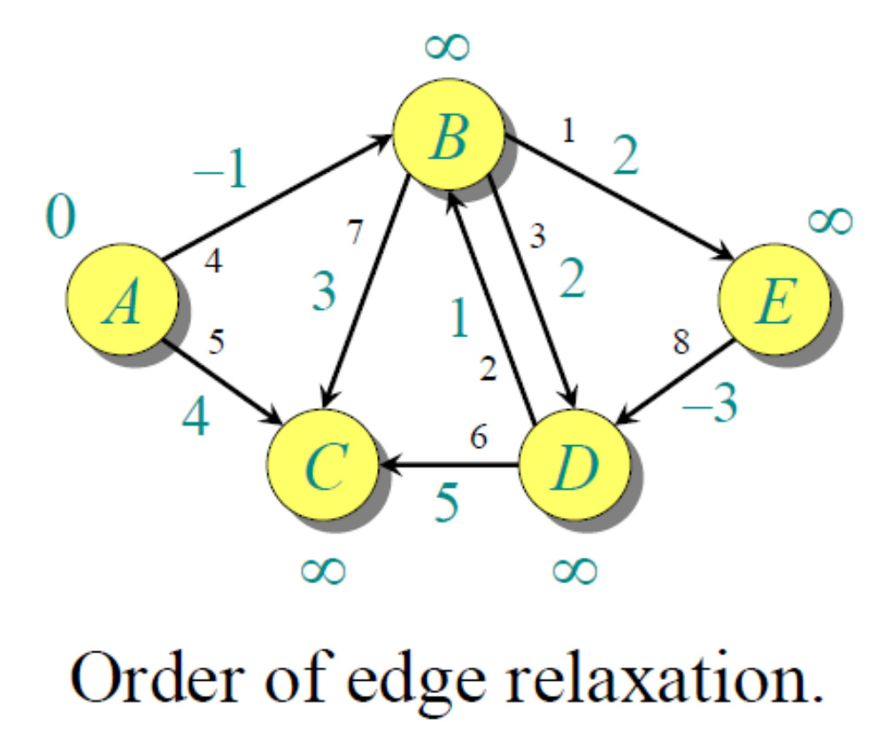
Bellman-Ford处理有负权情况

Slide 7
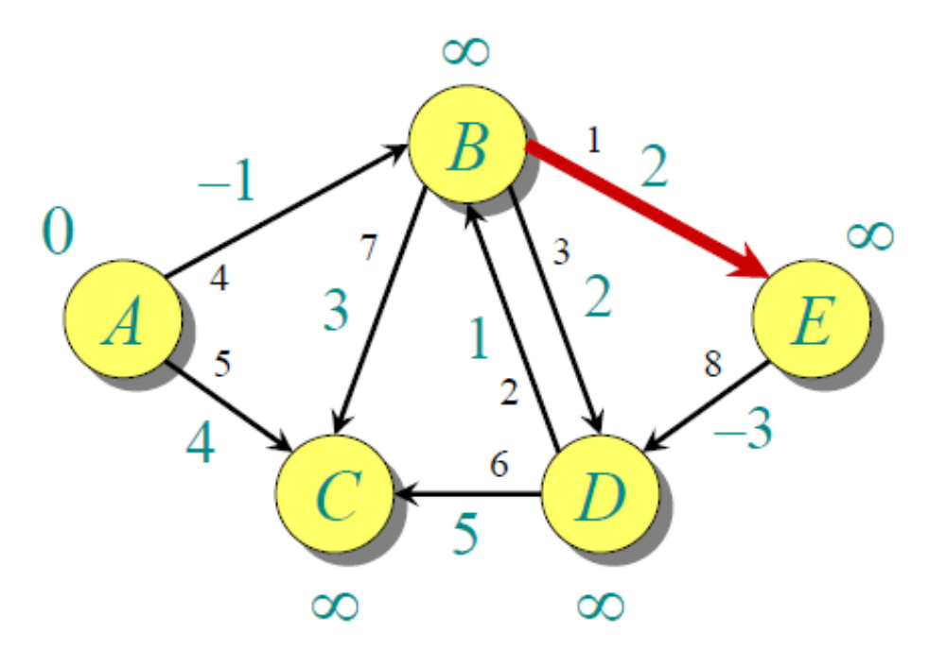
Bellman-Ford处理有负权情况

Slide 8
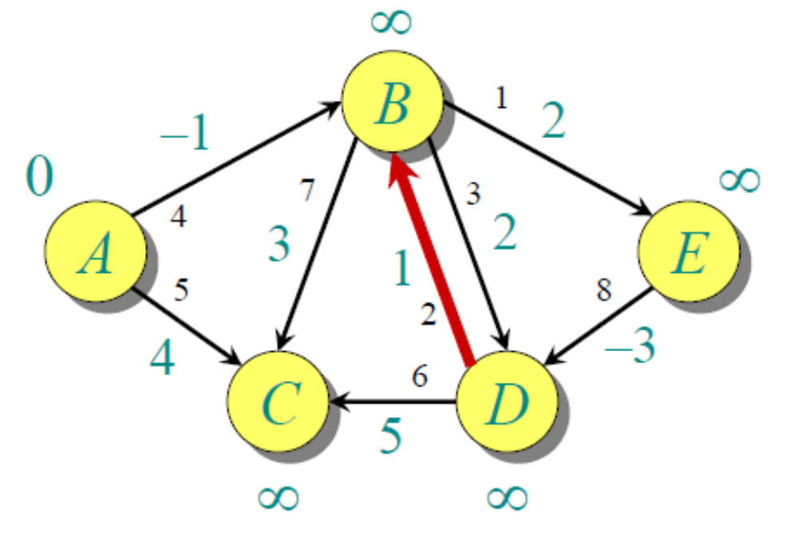
Bellman-Ford处理有负权情况

Slide 9
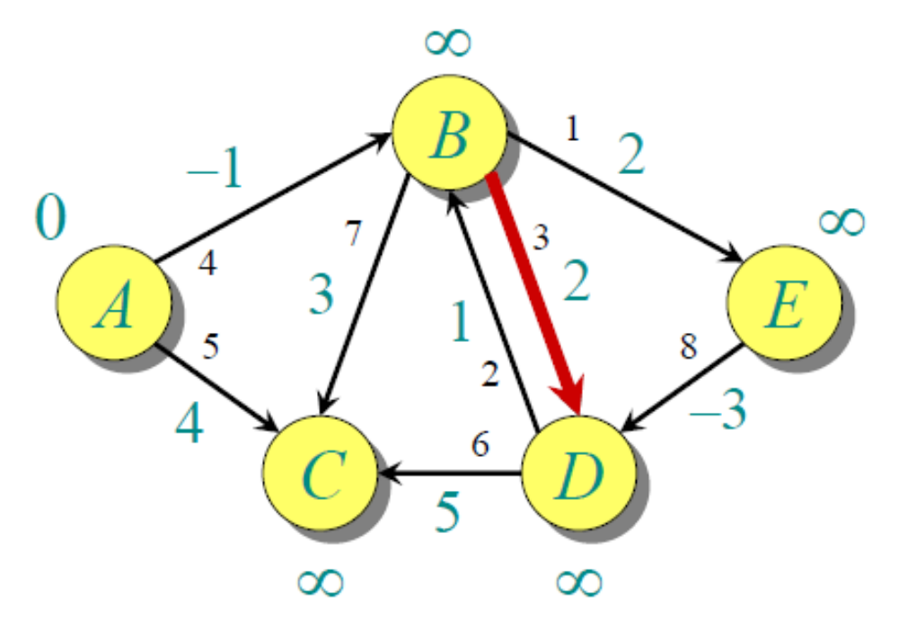
Bellman-Ford处理有负权情况

Slide 10
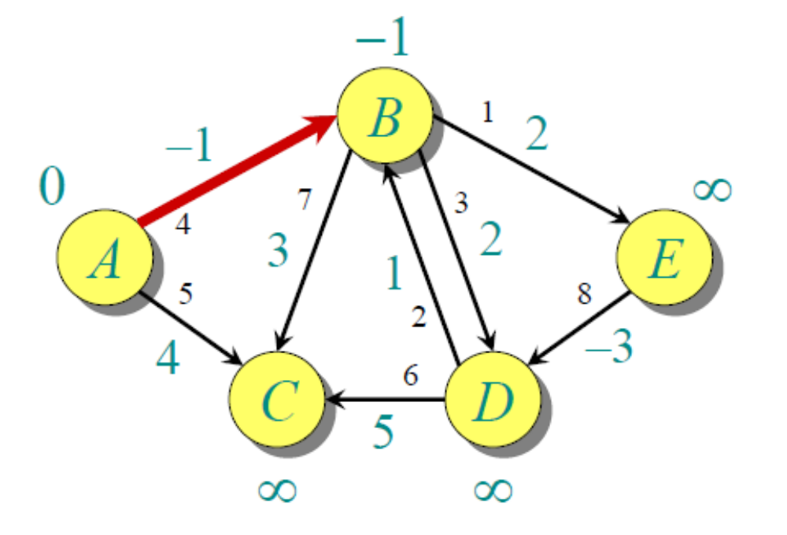
Bellman-Ford处理有负权情况

Slide 11
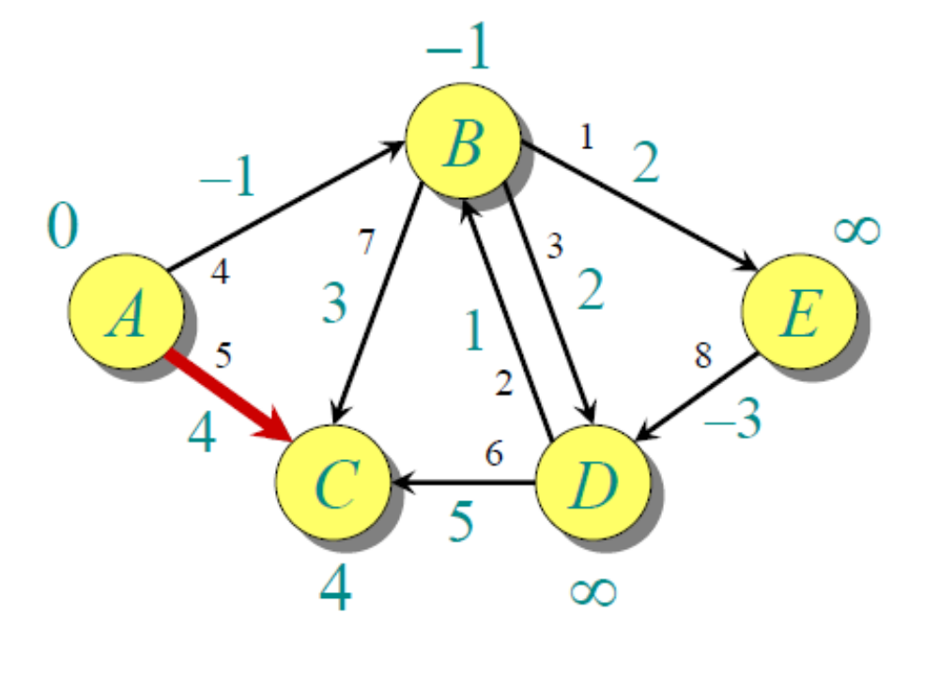
Bellman-Ford处理有负权情况

Slide 12
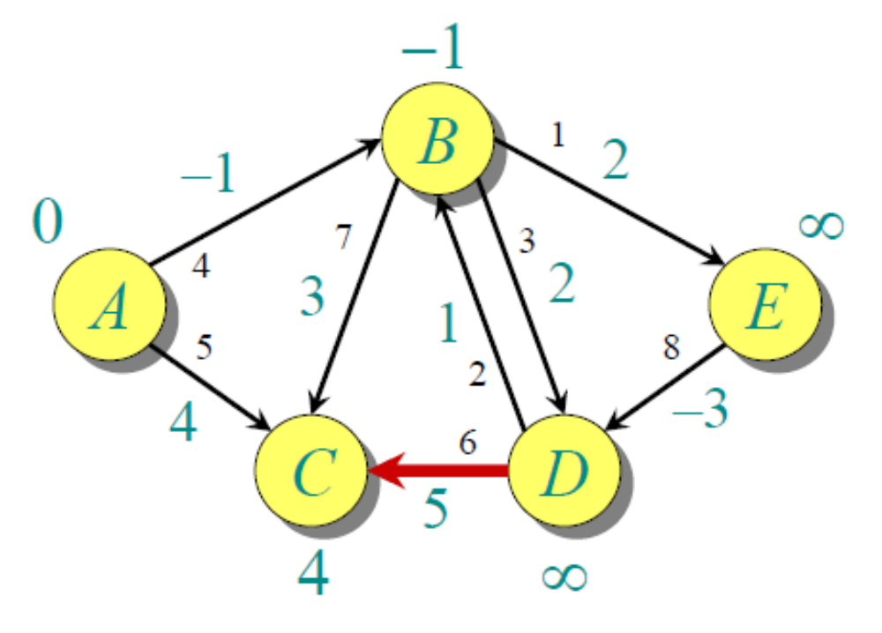
Bellman-Ford处理有负权情况

Slide 13
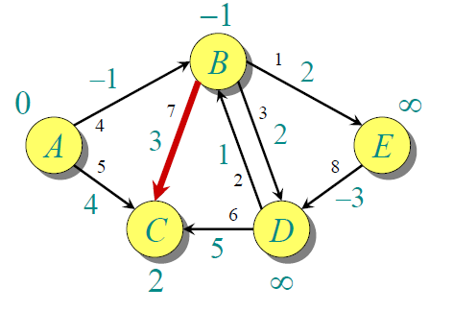
Bellman-Ford处理有负权情况

Slide 14
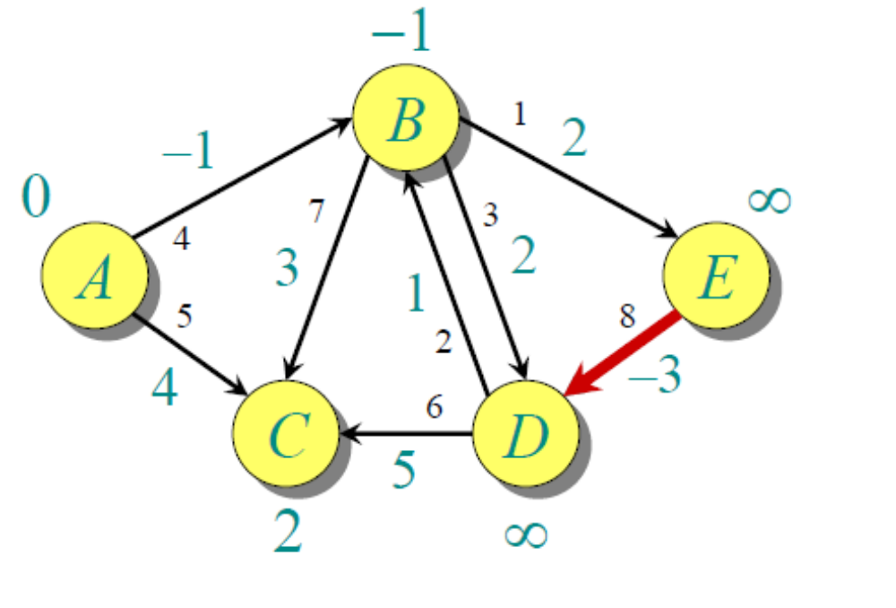
Bellman-Ford处理有负权情况

Slide 15
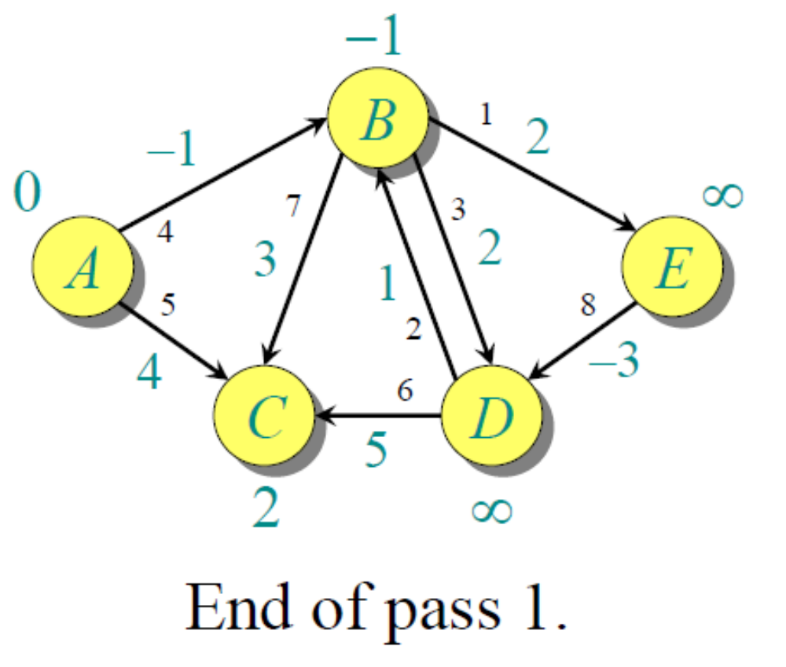
Bellman-Ford处理有负权情况

Slide 16
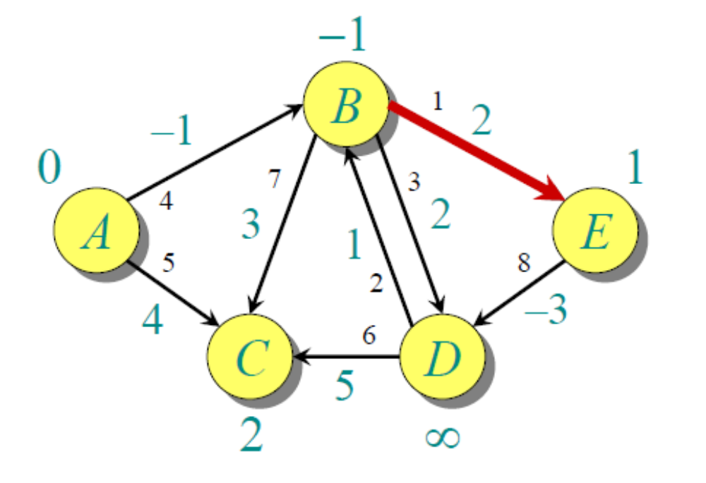
Bellman-Ford处理有负权情况

Slide 17
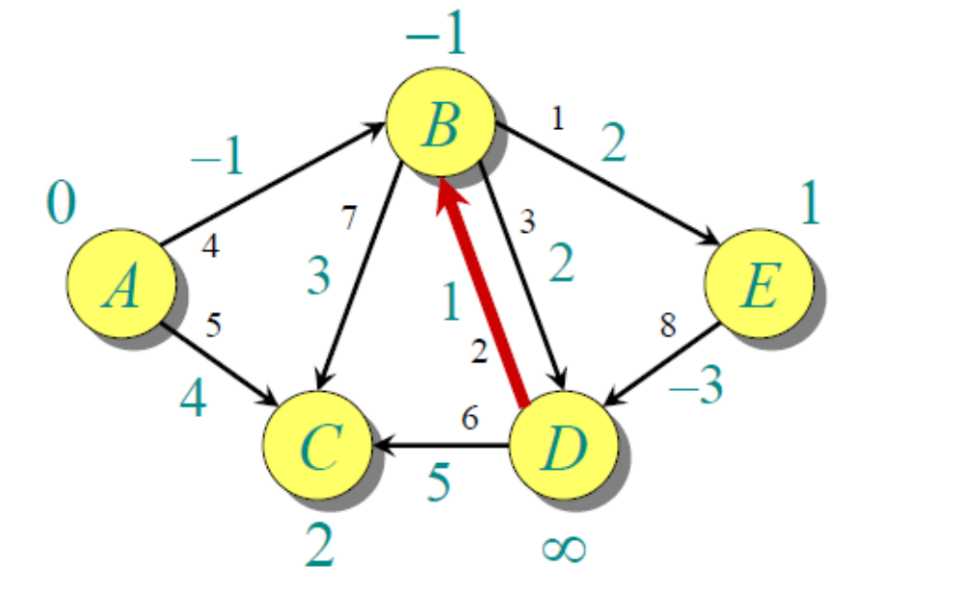
Bellman-Ford处理有负权情况

Slide 18
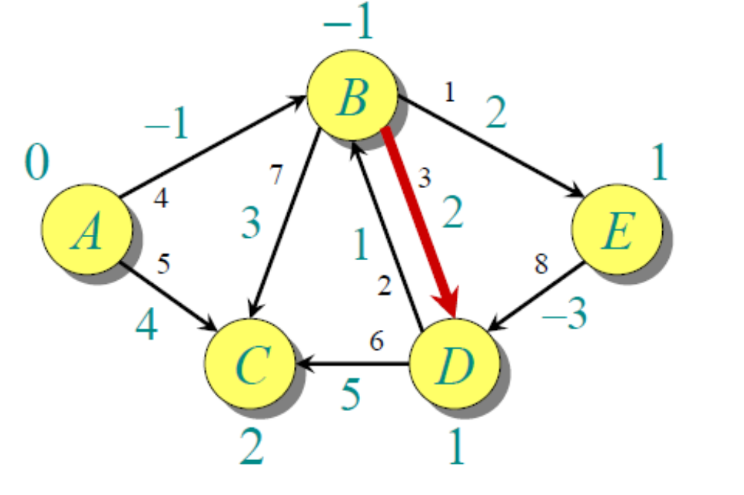
Bellman-Ford处理有负权情况

Slide 19
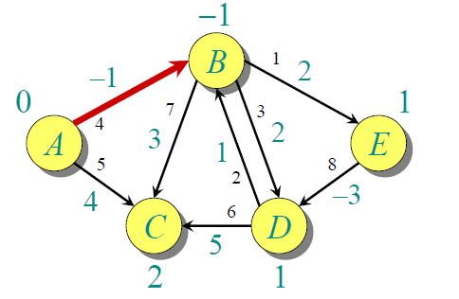
Bellman-Ford处理有负权情况

Slide 20
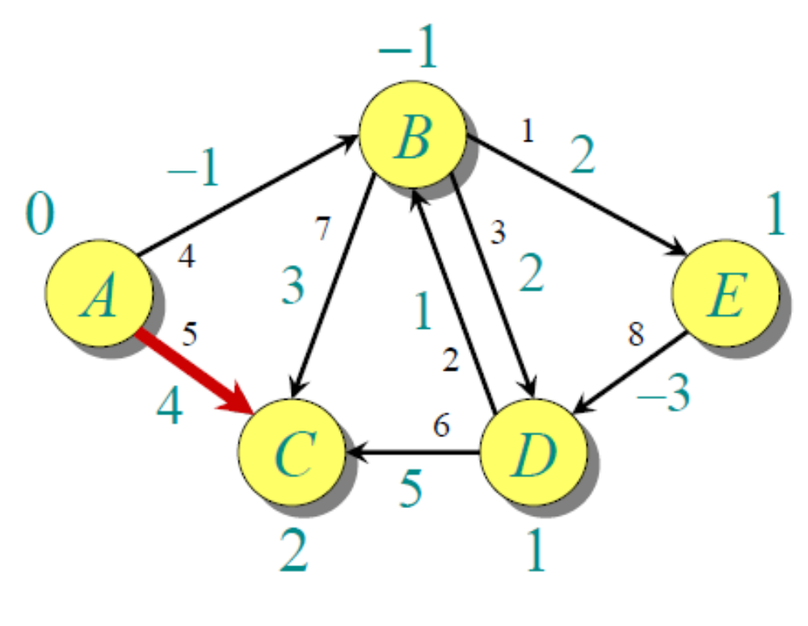
Bellman-Ford处理有负权情况

Slide 21
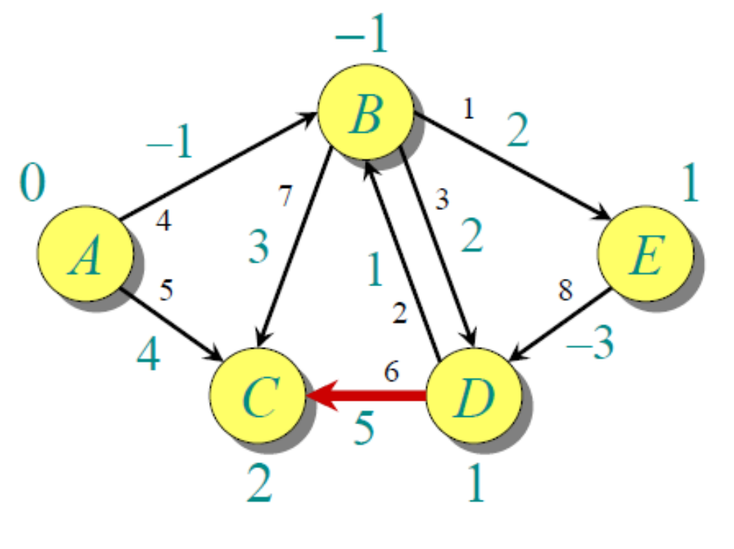
Bellman-Ford处理有负权情况

Slide 22
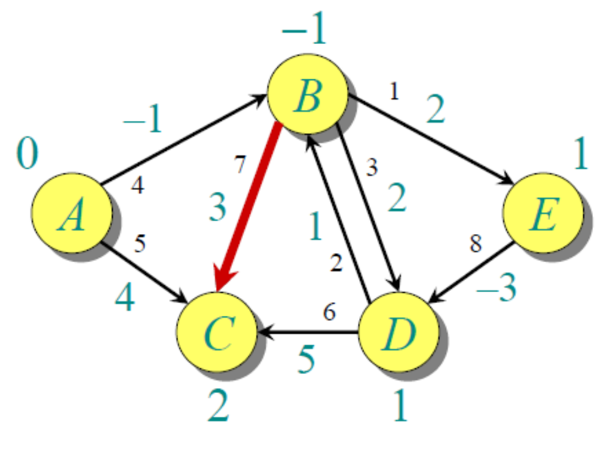
Bellman-Ford处理有负权情况

Slide 23
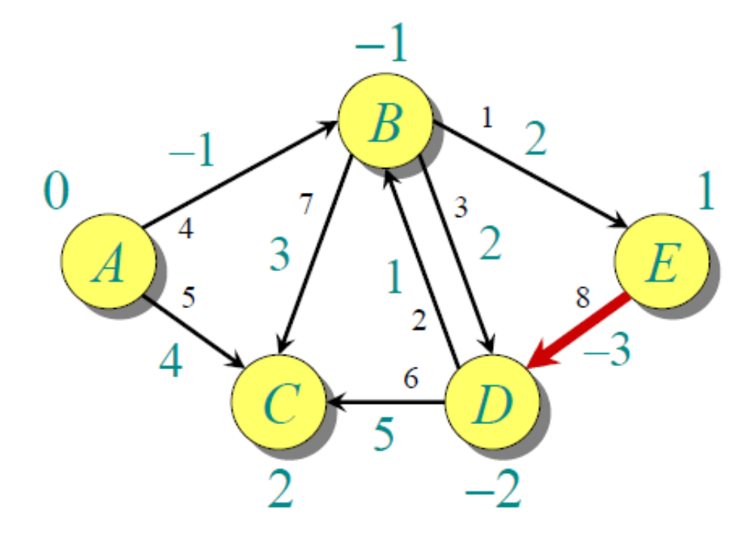
Bellman-Ford处理有负权情况

Slide 24
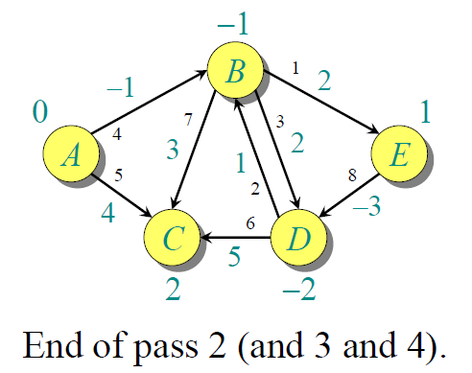
Bellman-Ford处理有负权情况

Slide 25
Dijkstra处理无负权情况
输入: G=(V,E,w,s), w权, s起点; 输出: δ(s,·)
通过松弛修改d[·]. 而d[·]始终是δ(s,·)的上界.
若一列松弛中有子列沿s-u最短路, 则d[u]=δ(s,u).
1. 初始d[s]=0, 其它点d[u]=INF, S空, Q=V
2. 当Q非空
3. 取出Q中u使得d[u]最小
4. 将u添加到S中
5. 对u的每个邻居v, 松弛(u,v)
贪心选择性质: 从Q中取出u时, d[u] = δ(s,u).
后面的松弛不会再改变d[u].
V₁
10
50
V₅
100
30
V₂
10
10
20
5
V₄
V₃
V₆
50
20

Slide 26
Dijkstra处理无负权情况
1. 初始d[s]=0, 其它点d[u]=INF, S空, Q=V
2. 当Q非空
3. 取出Q中u使得d[u]最小
4. 将u添加到S中
5. 对u的每个邻居v, 松弛(u,v)
V₁
10
50
V₅
100
30
V₂
10
10
20
5
V₄
V₃
V₆
50
20
v₂ v₃ v₄ v₅ v₆
step1
50
30
100
10
∞
10(v₅)第1短
/V₁
step2
20
20(v₄)第2短
O(|V|²+ |E|);
Q堆:O(|E|log|V|),
优先队列
/V₅
step3
40
30
/V₁
30(v₃)第3短
step4
35
50
35(v₂)第4短
/V₃
step5
45
/V₂
45(v₆)第5短

Slide 27
Dijkstra
小张被借调到一个新单位，图中a点是小张
的住宅，z为新单位的位置，边上的数字表
示距离，则小张到新单位的最短距离为__.
1
2
2
5
9
7
9
6
3
a
8
1
6
2
z
2
7
4
3
1
2
4
9
1
13
<number> of 158

Slide 28
最小生成树(minimum spanning tree)
无向连通带权图G=(V,E,w).
G的生成树是G的包含所有顶点的一颗子树
若G的生成树T’在所有G的生成树中各边权总和最小,
则T’称为G的最小生成树(MST)
2704
BOS
2704
BOS
867
187
867
187
849
PVD
849
PVD
ORD
ORD
740
144
1864
740
JFK
144
1864
JFK
621
621
1258
802
184
1258
802
184
SFO
BWI
SFO
1391
BWI
1464
1391
1464
337
1090
337
1090
DFW
946
LAX
1235
DFW
946
LAX
1235
1121
1121
MIA
2342
MIA
2342

Slide 29
MST性质(贪心选择性质)
定理: 无向连通带权图G=(V,E,w). 任意U⊂V,
若(u,v)是连接U和V-U的权最小的边,
则存在G的最小生成树包含边(u,v).
证明: 反证法. 设T是MST, 且(u,v)不在T中
必有 w(u,v) ≤ w(u′,v′)
从T中去掉(u′,v′), 添加(u,v), 新树T′也是MST
u
v
U
T
T
V-U
u′
v′
T

Slide 30
MST算法
输入: G=(V,E,w)无向连通; 输出: G的MST
MST性质与OSP. 如何设计算法?
Prim算法O(|V|²), Kruskal算法, O(|E|log|V|)时间
Prim: 维护S⊆V, 初始任取V中一点
1. 当S!=V,
2. 取S到V-S的最小权边(u,v), 将v加入S
Kruskal: 维护A,Q⊆E, 初始A为空集, Q=E升序排列
1. 当Q非空, 取Q最小权边(u,v),
2. 若(u,v)加入A会形成回路, 舍去; 否则加入A.

Slide 31
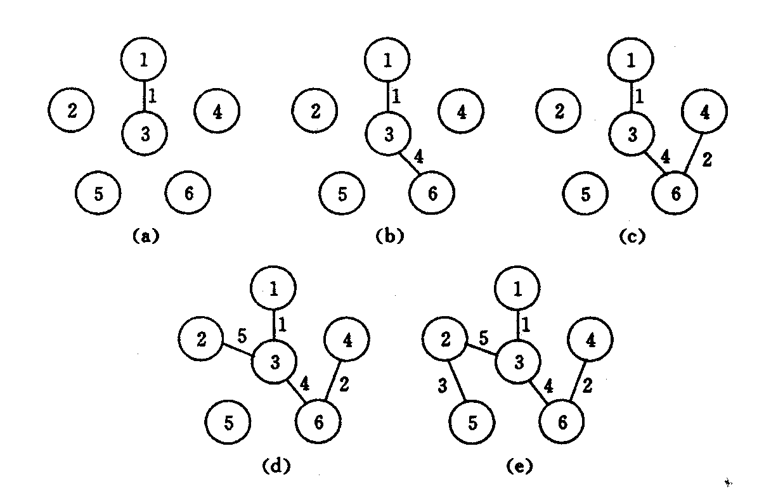
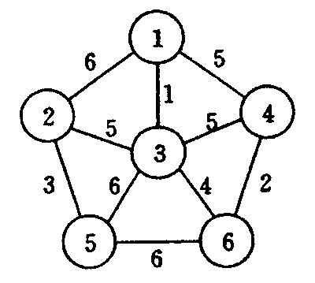
Prim算法
输入: G=(V,E,w)无向连通; 输出: G的MST
维护S⊆V, 初始任取V中一点
当S!=V, 取S到V-S的最小权边(u,v), 将v加入S.

Slide 32
Prim算法O(|V|²), O(|E|log|V|)
输入: G=(V,E,w)无向连通; 输出: G的MST
维护S⊆V, 初始任取V中一点r
当S!=V, 取S到V-S的最小权边(u,v), 将v加入S.
key[u]记u到S的最小距离, G[u]记u与S最小距离对应点
1. 初始G[u]=NIL, key[r]=0, 其它key[u]=INF, Q=V, S空
2. 当Q非空
3. 取出Q中u使得key[u]最小, 加入S
4. 对u的每个邻居v,
5. 若 v∈Q 且 w[u,v] < key[v]
6. 则 key[v] = w[u,v], G[v] = u
Q一般数组O(|V|²+|E|), Q优先队列O(|V|log|V|+|E|log|E|)

Slide 33
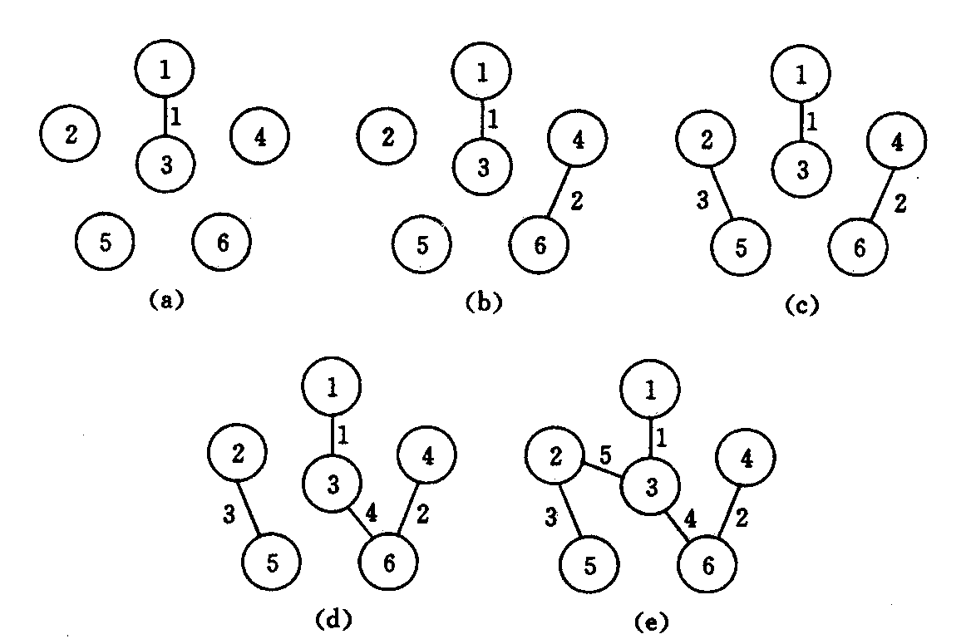
Kruskal算法
输入: G=(V,E,w)无向连通; 输出: G的MST
维护A,Q⊆E, 初始A为空集, Q=E升序
当Q非空, 取Q最小权边(u,v), 若可行, 加入A.

Slide 34
Kruskal算法细节
输入: G=(V,E,w)无向连通; 输出: G的MST
维护A,Q⊆E, 初始A为空集, Q=E升序
当Q非空, 取Q最小权边(u,v), 若可行, 加入A.
1. A为空, Q=E按边权升序排列, 每个点是一颗树
2. 当Q非空
3. 顺序取Q中边(u,v)
4. 若u,v在不同树中,
5. 则添(u,v)到A, 合并u,v所在树,
6. 输出A
并查集算法, O(|E|log|E|+|E|log|V|)=O(|E|log|V|)

Slide 35
并查集算法(Make-set, Find-set)
p[x]: x的父亲; rank[x]: x的阶; Find(x): 找x的根
Make(x)
1 p[x]=x
2 rank[x]=0
Union(x,y)
1 Link(Find(x), Find(y))
Link(x,y) //合并两树根
1 若 rank[x]>rank[y]
2 则 p[y]=x
3 否则 p[x]=y
4 若 rank[x]=rank[y]
5 则 rank[y]=rank[y]+1
树根阶r
⇒
节点数
≥2^{r}.
Find(x)
1 若 x≠p[x], 则
2 p[x] = Find(p[x])
3 返回 p[x]
路径压缩(pc)技术
n个节点, m次操作. 不计pc: O(mlogn); 计pc: O(m α(n))
Notes:
Pass compression

Slide 36
加入并查集结构的Kruskal算法
1. A为空, Q=E按边权升序排列, 每个点是一颗树
2. 当Q非空
3. 顺序取Q中边(u,v)
4. 若u,v在不同树中, 则添(u,v)到A, 合并u,v所在树,
5. 输出A
1. A为空, Q=E按边权升序排列, ∀x Make(x)
2. 当Q非空
3. 顺序取Q中边(u,v)
4. 若Find(u)≠Find(v), 则添(u,v)到A, Union(u,v),
5. 输出A

Slide 37
Kruskal: 取边, 查找, 合并
Q={31, 46, 25, 36, 34, 23, 14, 12, 35, 56}
1:0
2:0
3:0
4:0
5:0
6:0
1:1
6:1
5:1
查找合并
(3,1) (4,6) (2,5)
3:0
4:0
2:0
查并(3,6)
查(3,4)
查并(2,3)
查(1,2)
6:2
6:2
6:2
6:2
1:1
1:1
5:1
1:1
5:1
1:1
4:0
4:0
4:0
4:0
3:0
3:0
3:0
3:0
2:0
2:0

